Slide 1



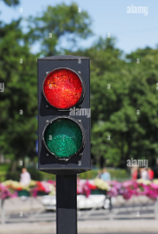
Reporte avance de proyecto “SemaforosMina”
Período: 27/02/2023 al 02/06/2023
Organización: Instituto Tecnológico Superior Zacatecas Occidente
Cliente: I.S.C Juan Andrés Macias Gómez
Gerente del Proyecto: Ricardo Aldair Puente Reyes

Slide 2
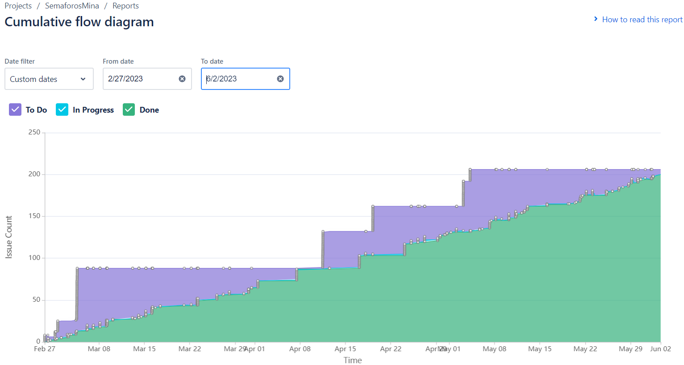
Indicadores y proyecciones
Situación actual del proyecto
Valor Planificado: 100%
Valor Ganado: 100%
Costo real invertido: $50,960.00
Variación de cronograma: Conforme al cronograma
Variación de costo: $ 3,120.65 a favor
Gráfico de Valor Ganado
Proyecciones
Fecha estimada de conclusión: 02/06/2023
Presupuesto hasta la conclusión: $ 0

Slide 3
Causas de desviación y acciones correctivas
Grupo de Actividades | Medición de la Desviación | Responsable de la Actividad | Causa de la desviación | Acciones Correctivas | Responsable de las Acciones Correctivas
No aplica | No aplica | No aplica | No aplica | No aplica | No aplica

Slide 4
Logros del período
Funcionalidad correcta del producto.
Corrección de errores y mejoras
Entrega final

Slide 5
Estado actual de incidentes
Incidente | Actividad Afectada | Causas del Incidente | Acciones Correctivas | Responsable de las Acciones Correctivas
No aplica | No aplica | No aplica | No aplica | No aplica

Slide 6
Estado actual de riesgos
Riesgo | Impacto | Plan de Respuesta al Riesgo | Responsable del Plan de Respuesta
No aplica | No aplica | No aplica | No aplica

Slide 7
Estado actual de solicitudes de cambio
Número de Solicitud de Cambio | Fecha | Descripción del Cambio | Impacto del Cambio | Aprobador | Estado
No aplica | No aplica | No aplica | No aplica | No aplica | No aplica

